Slide 1
Digital Image
โดย
อาจารย์เนารุ่ง วิชาราช
แนะนำวิชา จุดมุ่งหมาย

Slide 2
แบบทดสอบก่อนเรียน
Back
Next

Slide 3
1. แฟ้มภาพนามสกุลใดที่เหมาะสมกับงานด้านเว็บเพจมากที่สุด
ก. .Tiff
ข. .Gif
ค. .Jpg
ง. ถูกทั้ง ข และ ค
Back
Next

Slide 4
2. กราฟิกแบบเวกเตอร์ต่างจากบิตแมป ดังข้อใด
ก. ภาพเวกเตอร์คือการจัดภาพในลักษณะของตารางภาพ
ข. ภาพบิตแมปเราจะพบแต่บนสื่อมัลติมีเดีย
ค. แบบบิตแมปประกอบไปด้วย จุดต่างๆ มากมาย แต่แบบ เวกเตอร์ใช้สมการทางคณิตศาสตร์เป็นตัวสร้างภาพ
ง. ข้อ ก. และ ข. ถูกต้อง
Back
Next

Slide 5
ข้อที่ 3. โปรแกรมใดสามารถสร้างภาพกราฟิกแบบ 3 มิติ ได้
ก. 3Ds MAX
ข. PhotoShop
ค. PhotoScap
ง. Sony Sound Forge
Back
Next

Slide 6
ข้อ 4. ภาพที่มีขนาดเท่ากันแต่ความละเอียดต่างกันเพราะเหตุใด
ก. จำนวนพิกเซลต่างกัน
ข. ขนาดของจุดต่างกัน
ค. จำนวนพิกเซลต่างกันและขนาดจุดก็ต่างกัน
ง. ผิดทุกข้อ
Back
Next

Slide 7
ข้อ 5. ข้อใดเป็นหน้าที่และการประยุกต์ใช้งานเลเยอร์ ได้อย่างถูกต้อง
ก. เลเยอร์ เป็นเหมือนการวางแผ่นใส ซ้อนทับกันเป็นลำดับขั้นขึ้นมาเรื่อยๆ
ข. เลเยอร์ เป็นเหมือนการวางกระดาษบาง ซ้อนทับกันเป็นลำดับขั้นขึ้นมาเรื่อยๆ
ค. เป็นวิธีการจัดเรียงภาพ โดยแบ่งภาพออกเป็นชั้นๆ ซ้อนกัน ใช้สร้างงานคอมพิวเตอร์กราฟิก
ง. ข้อ ก และ ค ถูก
Back
Next

Slide 8
6. ข้อใดกล่าวถูกต้อง เกี่ยวกับหลักการทำงานของภาพกราฟิกแบบ Vector
ก. ใช้สร้างภาพ แก้ไขและตกแต่งภาพ เหมาะกับ การสร้างโลโก้ และออกแบบนิตยสาร
ข. ภาพเกิดจากจุดสีสี่เหลี่ยมเล็ก ๆหลาย ๆ จุดมาเรียงต่อกันจนเกิดเป็นรูปภาพ
ค. ภาพเกิดจากการอ้างอิงความสัมพันธ์ทางคณิตศาสตร์หรือการคำนวณ
ง. ภาพเกิดจากการยิงแสงของประจุไฟฟ้าไปยังแม่สี RGB และเกิดเป็นภาพสีต่าง ๆ
Back
Next

Slide 9
7. โมเดลสีระบบใดที่เหมาะกับงานพิมพ์มากที่สุด
ก. RGB
ข. CMYK
ค. HSB
ง. LAB
Back
Next

Slide 10
8. ข้อใดกล่าวไม่ถูกต้อง เกี่ยวกับหลักการทำงานของกราฟิกแบบ Raster
ก. ใช้สร้างภาพ แก้ไขและตกแต่งภาพ เหมาะกับ การออกแบบภาพถ่ายสตูดิโอ
ข. ภาพเกิดจากจุดสีสี่เหลี่ยมเล็ก ๆหลาย ๆ จุดมาเรียงต่อกันจนเกิดเป็นรูปภาพ
ค. ภาพเกิดจากการอ้างอิงความสัมพันธ์ทางคณิตศาสตร์หรือการคำนวณ
ง. ภาพเกิดจากการยิงแสงของประจุไฟฟ้าไปยังแม่สี RGB และเกิดเป็นภาพสีต่าง ๆ
Back
Next

Slide 11
9. ภาพกราฟิกที่ใช้กับคอมพิวเตอร์แบ่งออกเป็นกี่ประเภท
ก. 2 ประเภท
ข. 3 ประเภท
ค. 4 ประเภท
ง. 5 ประเภท
Back
Next

Slide 12
10. ในการแสดงผลลัพธ์ของภาพผ่านทางอุปกรณ์จอภาพและเครื่องพิมพ์ โดยมีปัจจัยใดที่ทำให้การแสดงภาพบนอุปกรณ์ชนิดเดียวกันมีความแตกต่างกัน
ก.การจัดเก็บไฟล์ภาพ
ข.ความละเอียด
ค.ขนาดของจอภาพ
ง. ข้อ ข และ ค ถูก

Slide 13
รายละเอียดเนื้อหา
ประเภทของภาพ
ภาพเวกเตอร์
ภาพบิตแมป
เลเยอร์
สี
กราฟิกแบบ 3 มิติ

Slide 14
ความรู้เบื้องต้นเกี่ยวกับคอมพิวเตอร์กราฟิก
ทดสอบก่อนเรียน
ทดสอบ
หลังเรียน
วัตถุประสงค์
บทเรียน

Slide 15
วัตถุประสงค์เชิงพฤติกรรม
1. สามารถบอกความหมายของคอมพิวเตอร์กราฟิกได้
2. บอกประเภทของภาพได้
3. สามารถอธิบายหลักการทำงานและการแสดงผลของภาพเวกเตอร์ได้
4. สามารถอธิบายความแตกต่างระหว่างภาพเวกเตอร์และภาพบิตแมปได้
5. อธิบายการหน้าที่และการประยุกต์ใช้งานเลเยอร์ได้
6. สามารถบอกหลักการใช้สีในคอมพิวเตอร์ได้
7. สามารถบอกประโยชน์ของคอมพิวเตอร์กราฟิกในงานด้านต่างๆ ได้
Back
กลับสู่หน้าหลัก
Next

Slide 16
ความหมายของกราฟิก
กราฟิก (Graphic) มักเขียนผิดเป็น กราฟิกส์ กราฟฟิกส์ กราฟฟิก คำว่า “กราฟิก” มาจากภาษากรีก ซึ่งหมายถึง การวาดเขียน และการเขียน ต่อมามีผู้ให้ความหมายของคำว่า กราฟิก ไว้หลายประการซึ่งสรุปได้ดังนี้
กราฟิก หมายถึง ศิลปะแขนงหนึ่งซึ่งใช้สื่อความหมายด้วยเส้น สัญลักษณ์ รูปวาด ภาพถ่าย กราฟ แผนภูมิ การ์ตูน ฯลฯ เพื่อให้สามารถสื่อความหมายข้อมูลได้ถูกต้องตรงตามที่ผู้สื่อสารต้องการ
กราฟิก (Graphic) หมายถึง ภาพนิ่งที่เก็บอยู่ในรูปแบบดิจิตอลบนระบบคอมพิวเตอร์ โดยกราฟิกถือเป็นองค์ประกอบสำคัญของงานมัลติมีเดีย เพราะถูกนำไปใช้งานในหลายรูปแบบ
Back
กลับสู่หน้าหลัก
Next

Slide 17
ประเภทของภาพ
ภาพที่ถูกนำมาใช้งานบนระบบคอมพิวเตอร์เกิดจาก ?
การรวมกันของจุดสีที่เรียกว่า พิกเซล ซึ่งอยู่ในรูปแบบดิจิตอล คุณภาพของการแสดงภาพขึ้นอยู่กับ ความละเอียดของภาพ และประสิทธิภาพของฮาร์ดแวร์ เช่น จอภาพ การ์ดจอ และเครื่องพิมพ์ เป็นต้น โดยทั่วไปภาพกราฟิกที่นำมาใช้งานแบ่งเป็น 2 ประเภท คือ
  1.ภาพ 2 มิติ (2D Image)
  2.ภาพ 3 มิติ (3D Image)
Back
กลับสู่หน้าหลัก
Next

Slide 18
คอมพิวเตอร์กราฟิก หมายถึง การสร้าง การตกแต่งแก้ไข หรือการจัดการเกี่ยวกับรูปภาพโดยใช้เครื่องคอมในการจัดการ ยกตัวอย่างเช่น การทำ Image Retouching ภาพคนแก่ให้มีวัยที่เด็กขึ้น การสร้างภาพตามจินตนาการและการใช้ภาพกราฟิกในการนำเสนอข้อมูลต่าง ๆ เพื่อให้สามารถสื่อวามหมายได้ตรงตามที่ผู้สื่อสารต้องการและน่าสนใจยิ่งขึ้นด้วยกราฟ แผนภูมิ แผนภาพ เป็นต้น
ความหมายของคอมพิวเตอร์กราฟิก
คอมพิวเตอร์กราฟิก(Computer graphic) หมายถึง การใช้เทคโนโลยีต่างๆ ทั้งด้านซอฟต์แวร์ และฮาร์ดแวร์เพื่อสร้าง จัดการ หรือแสดงผลลัพธ์ของกราฟิก
Back
กลับสู่หน้าหลัก
Next

Slide 19
ภาพ 2 มิติ(2D Graphic)
กราฟิกแบบ 2 มิติ เป็นภาพที่พบเห็นโดยทั่วไป เช่น ภาพถ่าย รูปวาด ภาพลายเส้น สัญลักษณ์ กราฟ รวมถึงการ์ตูนต่างๆ ในโทรทัศน์
ภาพที่สร้างและนำมาใช้งานกับคอมพิวเตอร์แบ่งได้ 2 ประเภท
  ภาพเวกเตอร์ (Vector Graphic)
  ภาพบิตแมป (Bitmapped Image)

Slide 20
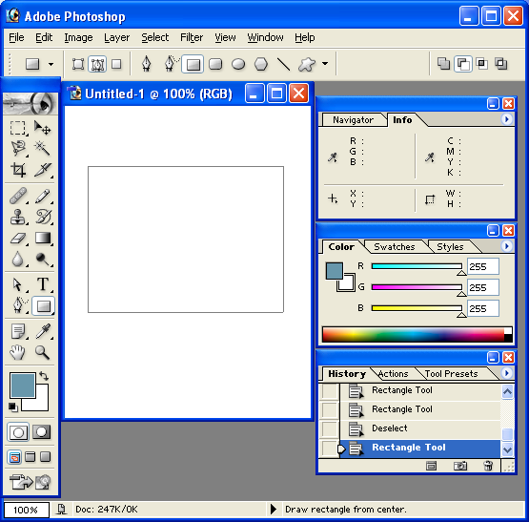
ภาพเวกเตอร์ (Vector Graphic)
ภาพเวกเตอร์แสดงถึงภาพลักษณ์ที่มีโครงสร้างทางเรขาคณิต และสร้างด้วยหลักทางคณิตศาสตร์ จึงต้องจัดเก็บข้อมูลในรูปแบบของคำสั่ง ภาพดูคล้ายกับรูปวาดลายเส้น
ลักษณะการวาดรูปสี่เหลี่ยมด้วยโปรแกรม Photoshop

Slide 21
ภาพเวกเตอร์
เป็นภาพที่สร้างด้วยส่วนประกอบของเส้นลักษณะต่างๆ และคุณสมบัติเกี่ยวกับสีของเส้นนั้นๆ สร้างจากการคำนวณทางคณิตศาสตร์ เช่น ภาพของคน ก็จะถูกสร้างด้วยจุดของเส้นหลายๆ จุด เป็นลักษณะของโครงร่าง (Outline) และสีของคนก็เกิดจากสีของเส้นโครงร่างนั้นๆ กับพื้นที่ผิวภายในนั่นเอง เมื่อมีการแก้ไขภาพ ก็จะเป็นการแก้ไขคุณสมบัติของเส้น ทำให้ภาพไม่สูญเสียความละเอียด เมื่อมีการขยายภาพนั่นเอง ภาพแบบ Vector ที่หลายๆ ท่านคุ้นเคยก็คือ ภาพ .wmf ซึ่งเป็น clipart ของ Microsoft Office นั่นเอง นอกจากนี้คุณจะสามารถพบภาพฟอร์แมตนี้ได้กับภาพในโปรแกรม AdobeIllustrator หรือ MacromediaFreehand

Slide 22
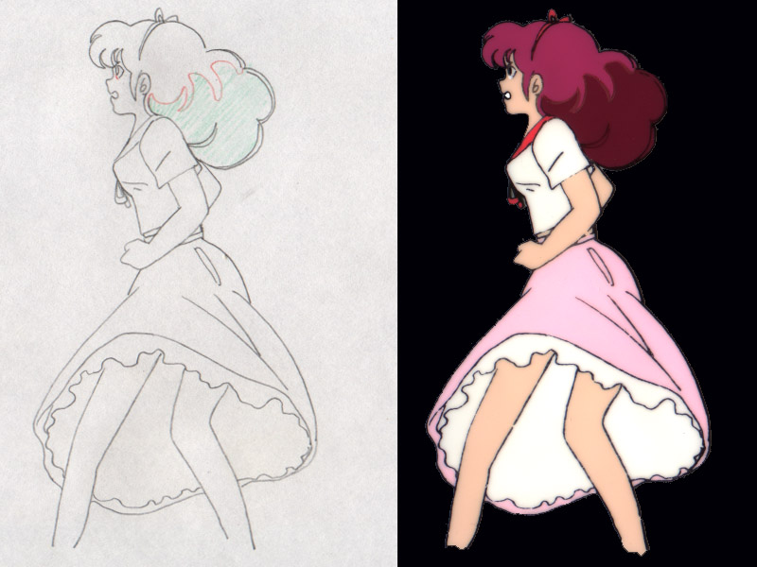
ไฟล์ภาพเวกเตอร์หลายรูปแบบ ซึ่งมีนามสกุลแตกต่างกันออกไป เช่น Al, Cdr, Cgm, Cmx, Drw, Eps, Pdf, Pct, Pic, Plt และ Wmf เป็นต้น ขึ้นอยู่กับโปรแกรมที่ใช้สร้าง มักเขียนโครงร่างขึ้นมาก่อน แล้วจึงตกแต่งภาพให้สวยงาม
โครงร่างของภาพเวคเตอร์
ภาพเวคเตอร์ที่ตกแต่งแล้ว
ลักษณะภาพเวกเตอร์ที่สร้างเป็นแฟ้ม wmf

Slide 23
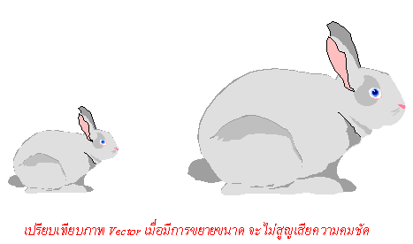
ภาพเวกเตอร์ เป็นไฟล์ขนาดเล็ก สามารถปรับปรุงโครงร่างของภาพได้แม้จะเป็นเส้นบางๆ และสามารถย่อขยายภาพได้โดยไม่สูญเสียคุณภาพ
การขยายภาพเวกเตอร์ เมื่อขยายขนาดจะไม่สูญเสียความคมชัด

Slide 24
ภาพบิตแมป (Bitmapped Image)
บิตแมปเป็นภาพที่เกิดจากการประกอบรวมกันของจุดสี หรือพิกเซล ซึ่งเป็นส่วนประกอบที่เล็กที่สุดที่ใช้แสดงผลบนจอภาพและในการพิมพ์ ภาพบิตแมปสามารถรองรับการแสดงสีได้มากกว่า 16.7 ล้านสี (ความละเอียดที่ 24 บิต) ให้ภาพที่ดูสมจริงกว่าภาพเวกเตอร์
วิธีการสร้างภาพแบบบิตแมปที่นิยมกันสามารถทำได้หลายวิธี ดังนี้
  การนำเข้าภาพจากแหล่งข้อมูลต่างๆ
  การคัดลอก (Copy) ภาพที่แสดงบนจอภาพ
  นำเข้าภาพถ่ายผ่านทางเครื่องสแกนเนอร์ (Scanner)
  นำเข้ารูปภาพจากกล้องถ่ายภาพดิจิตอลหรือกล้องวีดีโอดิจิตอล

Slide 25

ภาพบิตแมปถ้าภาพมีความละเอียดน้อย เมื่อทำการขยายจะทำให้สูญเสียรายละเอียดของภาพทำให้เกิดเป็นรอยหยัก เรียกว่า “อะไลแอส”(Alias)
มีให้เลือกใช้งานหลายชนิด เช่น ไฟล์ที่มีนามสกุล Bmp, Cgm, Gif, Hgl, Jpeg, Pbm, Pcx Pgm, Pnm, Ppm, Psd, Rle, Tga, Tiff และ Wpg เป็นต้น
ภาพบิตแมปเมื่อทำการขยายจะปรากฏกรอบของจุดภาพ

Slide 26
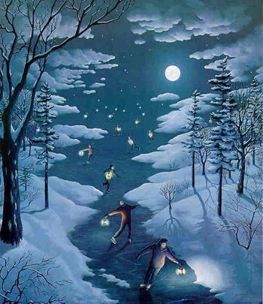
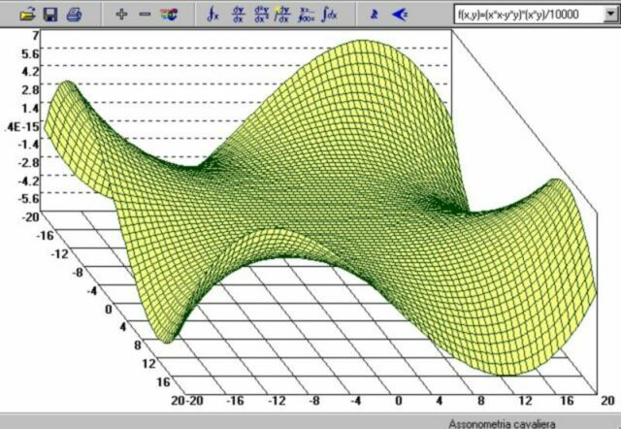
ภาพ 3 มิติ (3D Image)
เป็นภาพประเภทหนึ่งของภาพเวกเตอร์ ซึ่งมีลักษณะมุมมองของภาพที่เหมือนจริง อยู่ในรูปทรง 3 มิติ (3D) มีพื้นฐานการสร้างมาจากภาพ 2 มิติ (มีเพียงแกน X และ Y ) โดยเพิ่มความลึกให้กับภาพที่สร้าง (เพิ่มแกน Z)
ภาพ 2 มิติ
ภาพ 3 มิติ
ภาพโครงร่างพื้นฐานของภาพ 2 มิติและภาพ 3 มิติ

Slide 27
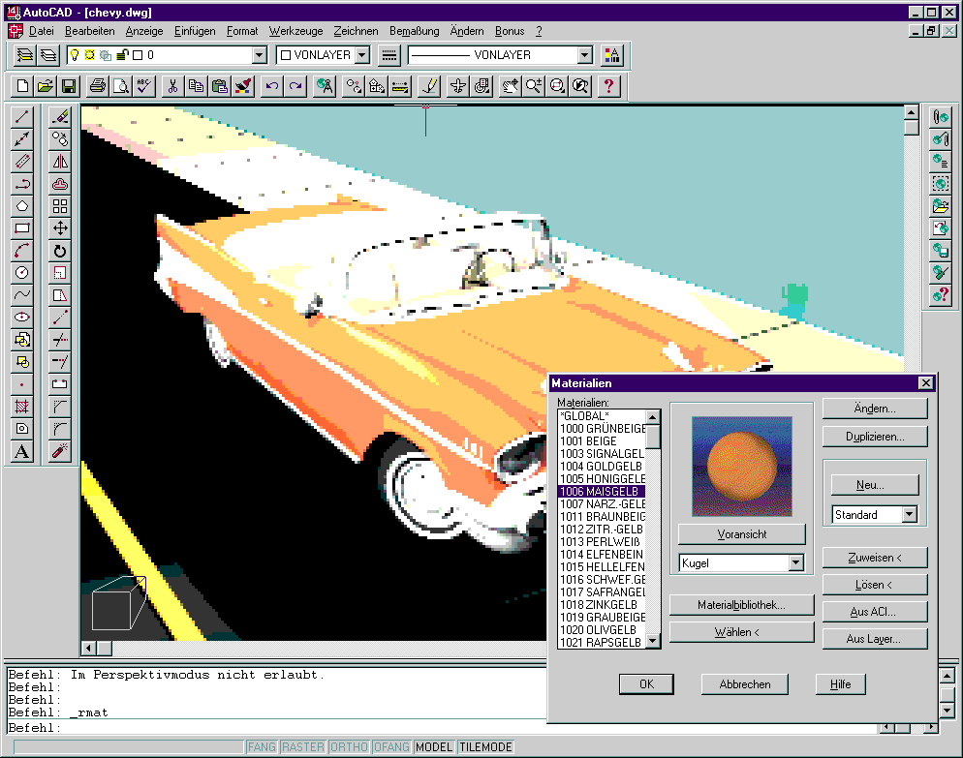
ซอฟต์แวร์ที่มีความสามารถในการทำงานด้าน 3 มิติ เช่น AutoCad, 3d Studio Max และ Extreme 3d เป็นต้น
โปรแกรม AutoCAD สำหรับการสร้างภาพสามมิติ

Slide 28
รูปแบบไฟล์ข้อมูลภาพ (Image File Format)
โปรแกรมสนับสนุนในระบบ Macintosh ส่วนใหญ่จะสามารถนำเข้า (Import) และ ส่งออก (Export) ไฟล์ภาพที่มีนามสกุล Pict ซึ่งพัฒนาขึ้นโดยบริษัทแอปเปิ้ล ตัวอย่างโปรแกรม เช่น โปรแกรม Illustrator หรือ Freehand
ส่วนบนระบบ Windows ใช้รูปแบบ Dibs (Device-Independent Bitmaps) ซึ่งบันทึกไฟล์ในรูปแบบ Bmp โดยที่ Dibs นั้นสามารถซ่อนอยู่ในไฟล์ Riff(Resource Interchange File Format) ได้

Slide 29
รูปแบบไฟล์ข้อมูลภาพ (Image File Format)
Riff เป็นรูปแบบไฟล์ที่รองรับไฟล์ได้หลายชนิดบนระบบ Windows เช่น ไฟล์ภาพบิตแมปชนิดต่างๆ ไฟล์ Midi และรูปแบบตัวอักษร
ส่วนใหญ่การบันทึกข้อมูลรูปภาพแบบบิตแมปบนระบบ Windows จะเป็นไฟล์ Dib, Bmp, Pcx และ Tiff แต่มีบางบริษัทสร้างรูปแบบไฟล์ภาพของตัวเองขึ้นมา เช่น บริษัท Adobe สร้างรูปแบบไฟล์ Psd สำหรับโปรแกรม Photoshop และไฟล์ Ai สำหรับโปรแกรม Illustrator

Slide 30
ภาพที่เกิดบนจอคอมพิวเตอร์ เกิดจากการทำงานของโหมดสี RGB ซึ่งประกอบด้วยสีแดง สีเขียว สีน้ำเงิน โดยใช้หลักการยิงประจุไฟฟ้าให้เกิดการเปล่งแสงของสีทั้ง 3 สีมาผสมดันทำให้เกิดเป็นจุดสี่เหลี่ยมเล็กๆ ที่เรียกว่า พิกเซล ซึ่งภาพที่ใช้กับเครื่องคอมพิวเตอร์มี 2 ประเภท คือ แบบ Raster และแบบ Vector
หลักการทำงานและการแสดงผลของภาพคอมพิวเตอร์กราฟิก
Back
กลับสู่หน้าหลัก
Next

Slide 31
ความแตกต่างของกราฟิกแบบ 2 มิติ
ภาพกราฟิกแบบ Raster | ภาพกราฟิกแบบ Vector
1. ภาพกราฟิกเกิดจากจุดสี่เหลี่ยมเล็ก ๆ หลากหลายสี (Pixels) มาเรียงต่อกันจนกลายเป็นรูปภาพ | 1. ภาพเกิดจากการอ้างอิงความสัมพันธ์ทางคณิตศาสตร์หรือการคำนวณ โดยองค์ประกอบของภาพมีอิสระต่อกัน
2. การขยายภาพกราฟิกให้มีขนาดใหญ่ขึ้นจะทำให้ความละเอียดของภาพลดลงทำให้มองเห็นภาพเป็นจุสี่เหลี่ยมเล็ก | 2. การขยายภาพกราฟิกให้มีขนาดใหญ่ขึ้นภาพยังคงความละเอียดคมชัดเหมือนเดิม
3. การตกแต่งและแก้ไขภาพ สามารถทำได้ง่ายและสวยงาม เช่น การ Retouching ภาพคนแก่ให้หนุ่มขึ้น เป็นต้น | 3. เหมาะกับงานออกแบบต่างๆ เช่น งาน สถาปัตย์ ออกแบบโลโก เป็นต้น
4. การประมวลผลภพสามารถทำได้รวดเร็ว | 4. การประมวลผลภาพจะใช้เวลานานเนื่องจากใช้คำสั่งในการทำงาน
Back
กลับสู่หน้าหลัก
Next

Slide 32
หลักการใช้สีและแสงในคอมพิวเตอร์
สีที่ใช้ในงานด้านกราฟิกทั่วไปมี 4 ระบบ คือ
1. RGB
2. CMYK
3. HSB
4. LAB
Back
กลับสู่หน้าหลัก
Next

Slide 33
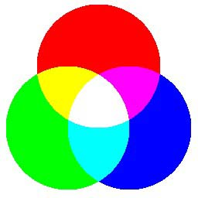
RGB
เป็นระบบสีที่ประกอบด้วยแม่สี 3 สี คือ สีแดง, สีเขียวและสีน้ำเงิน เมื่อนำมาผสมกันทำให้เกิดสีต่างๆ บนจอคอมพิวเตอร์มากถึง 16.7 ล้านสี ซึ่งใกล้เคียงกับสีที่ตาเรามองเห็นปกติ สีที่ได้จากการผสมสีขึ้นอยู่กับความเข้มของสี โดยถ้าสีมีความเข้มมากเมื่อนำมาผสมกันจะทำให้เกิดเป็นสีขาว จึงเรียกระบบสีนี้ว่าแบบ Additive หรือการผสมสีแบบบวก
Back
Next

Slide 34
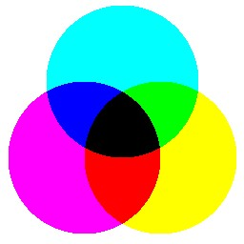
CMYK
เป็นระบบสีที่ใช้กับเครื่องพิมพ์ที่พิมพ์ออกทางกระดาษหรือวัสดุผิวเรียบอื่นๆ ซึ่งประกอบด้วยสีหลัก 4 สีคือ สีฟ้า,สีม่วงแดง,สีเหลือง,และสีดำ เมื่อนำมาผสมกันจะเกิดสีเป็นสีดำแต่จะไม่ดำสนิทเนื่องจากหมึกพิมพ์มีความไม่บริสุทธิ์ จึงเป็นการผสมสีแบบลด หลักการเกิดสีของระบบนี้ คือ หมึกสีหนึ่งจะดูดกลืนแสงจากสีหนึ่งและสะท้อนกลับออกมาเป็นสีต่าง ๆ
Back
กลับสู่หน้าหลัก
Next

Slide 35
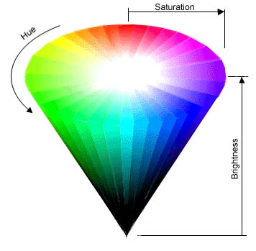
HSB
เป็นระบบสีแบบการมองเห็นของสายตามนุษย์ ซึ่งแบ่งออกเป็น 3 ส่วนคือ
Hue คือสีต่างๆ ที่สะท้อนออกมาจากวัตถุแล้วเข้าสู่สายตาของเรา
Saturation คือความสดของสี โดยค่าความสดของสีจะเริ่มที่ 0 ถึง 100 แต่ถ้ากำหนดที่ 100 สีจะมีความสดมาก
Brightness คือระดับความสว่างของสี โดยค่าความสว่างของสีจะเริ่มที่ 0 ถึง 100
Back
กลับสู่หน้าหลัก
Next

Slide 36
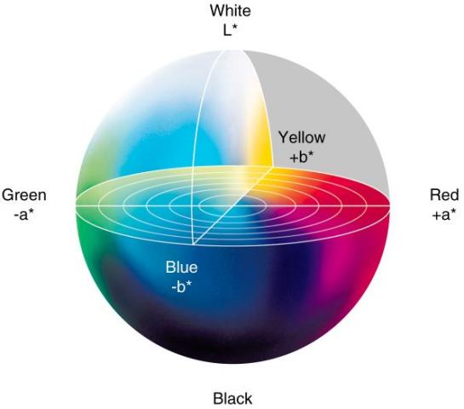
LAB
เป็นระบบสีที่ไม่ขึ้นกับอุปกรณ์ใดๆ โดยแบ่งออกเป็น 3 ส่วน คือ
L เป็นการกำหนดความสว่างซึ่งมีค่าตั้งแต่ 0 ถึง 100 ถ้ากำหนดที่ 0 จะกลายเป็นสีดำ แต่ถ้ากำหนดที่ 100 จะเป็นสีขาว
A เป็นค่าของสีที่ไล่จากสีเขียวไปสีแดง
B เป็นค่าของสีที่ไล่จากสีน้ำเงินไปเหลือง
Back
กลับสู่หน้าหลัก
Next

Slide 37
แฟ้มภาพกราฟิกแบบ Raster และคุณลักษณะของแฟ้มภาพกราฟิก
นามสกุลที่ใช้เก็บแฟ้มภาพกราฟิกแบบ Raster มีหลายนามสกุล เช่น .BMP, .DIB ,.JPG ,.JPEG, .JPE ,.GIF ,.TIFF ,.TIF ,.PCX ,.MSP .PCT, .FPX ,.IMG ,.MAC,.MSP และ .TGA
นามสกุลที่ใช้เก็บ | คุณลักษณะแฟ้มภาพ กราฟิกที่ติดตั้งโปรแกรม | ลักษณะงาน | ตัวอย่างซอฟต์แวร์ที่ใช้สร้าง
.GIF | Flower | ใช้สำหรับรูปภาพทั่วไป งานเว็บเพจ | โปรแกรม PhotoShop
Back
กลับสู่หน้าหลัก
Next

Slide 38
แฟ้มภาพกราฟิกแบบ Vector และคุณลักษณะของแฟ้มภาพกราฟิก
นามสกุลที่ใช้เก็บแฟ้มภาพกราฟิกแบบ Vector มีหลายนามสกุลเช่น .Eos .WMF .CDR .AL .CGM . DRW. PLT .DXF .PEC และ .PGL เป็นต้น ซึ่งลักษณะของแฟ้มภาพจะแตกต่างกันไป
นามสกุลที่ใช้เก็บ | คุณลักษณะแฟ้มภาพ กราฟิกที่ติดตั้งโปรแกรม | ลักษณะงาน | ตัวอย่างซอฟต์แวร์ที่ใช้สร้าง
.WMF | AGREE | ไฟล์มาตรฐานของโปรแกรม Microsoft office | โปรแกรม CorelDraw
Back
กลับสู่หน้าหลัก
Next

Slide 39
คอมพิวเตอร์กราฟิกกับการประยุกต์ใช้ในงานด้านต่าง ๆ
1. คอมพิวเตอร์กราฟิกกับงานด้านการออกแบบ คอมพิวเตอร์ได้เข้ามามีบทบาทกับงานด้านการออกแบบในสาขาต่าง ๆ เป็นจำนวนมาก เช่น งานด้านสถาปัตย์ออกแบบภายในบ้าน การออกแบบรถยนต์ การออกแบบเครื่องจักรกล รวมถึงการออกแบบวงจรไฟฟ้าเล็กทรอนิกส์ซึ่งโปรแกรมที่ใช้จะเป็นโปรแกรม 3 มิติ เพราะสามารถกำหนดสีและแสงเงาได้เหมือนจริงที่สุด
Back
กลับสู่หน้าหลัก
Next

Slide 40
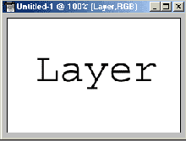
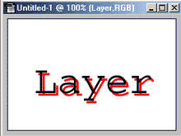
เลเยอร์(Layer)
layer หมายถึง ภาพหรือออปเจกต์ ที่ใช้ในการกำหนดว่าส่วนไหนที่ให้แสดงผลก่อน ส่วนไหนหลัง กล่าวง่ายๆ ก็เหมือนกับการวางกระดาษใสซ้อนๆ กัน วางบนสุดก็เห็นเต็มภาพกระดาษ วางล่างสุด ก็เห็นอยู่เท่าที่ส่วนบนไม่ได้ปิดไป
Layer หมายถึง ชั้น สำหรับในความหมายของ Photoshop ก็หมายถึงชั้นเหมือนกัน เช่น การเปิดไฟล์ภาพ หนึ่งภาพ ก็จะเกิด Layer หนึ่งชั้น ถ้าเราใส่ข้อความลงในภาพก็จะเกิด Layer อีกหนึ่งชั้น แต่ละชั้น สามารถปรับเปลี่ยนตำแหน่ง หรือแก้ไขได้ โดยมีอิสระต่อกัน ดูตัวอย่างการใช้งาน Layer ประกอบด้านล่างนี้
ก่อนทำ
หลังทำ

Slide 41
แบบทดสอบหลังเรียน
Back
กลับสู่หน้าหลัก
Next

Slide 42
1. แฟ้มภาพนามสกุล gif เหมาะสมกับการนำไปใช้งานลักษณะใดดีที่สุด
งานสตูดิโอ
ส่วนตัว
ออกแบบโลโก้
งานพิมพ์นิตยสาร
Back
Next

Slide 43
2. ภาพที่เกิดจากองค์ประกอบจากสมการทางคณิตศาสตร์ ทำให้เกิดภาพ เป็นคุณสมบัติของภาพชนิดใด
ก. ภาพเวกเตอร์
ข. ภาพบิตแมป
ค. ภาพบิตแมปและภาพเวกเตอร์
ง. ภาพโครงร่าง
Back
Next

Slide 44
ข้อที่ 3. โปรแกรมใด ไม่สามารถ สร้างภาพกราฟิกแบบ 3 มิติ ได้
ก. 3Ds MAX
ข. Maya
ค. PhotoScap
ง. Blender
Back
Next

Slide 45
ข้อ 4. ภาพที่มีขนาดเท่ากันแต่ความละเอียดต่างกันเพราะเหตุใด
ก. จำนวนพิกเซลต่างกัน
ข. ขนาดของจุดต่างกัน
ค. จำนวนพิกเซลต่างกันและขนาดจุดก็ต่างกัน
ง. ผิดทุกข้อ
Back
Next

Slide 46
ข้อ 5. วิธีการจัดเรียงภาพ โดยแบ่งภาพออกเป็นชั้นๆ ซ้อนกัน ใช้สร้างงานคอมพิวเตอร์กราฟิก หมายถึงข้อใด
ก. เลเยอร์
ข. ภาพเวกเตอร์
ค. เทคนิคการซ้อนภาพ
ง. การแสดงของภาพ
Back
Next

Slide 47
6. ข้อใดกล่าวถูกต้อง เกี่ยวกับหลักการทำงานของภาพกราฟิกแบบ Vector
ก. ใช้สร้างภาพ แก้ไขและตกแต่งภาพ เหมาะกับ งานออกแบบภาพถ่ายสตูดิโอ
ข. ภาพเกิดจากจุดสีสี่เหลี่ยมเล็ก ๆหลาย ๆ จุดมาเรียงต่อกันจนเกิดเป็นรูปภาพ
ค. ภาพเกิดจากการอ้างอิงความสัมพันธ์ทางคณิตศาสตร์หรือการคำนวณ
ง. ภาพเกิดจากการยิงแสงของประจุไฟฟ้าไปยังแม่สี RGB และเกิดเป็นภาพสีต่าง ๆ
Back
Next

Slide 48
7. โมเดลสีระบบ CMYK เหมาะกับงานประเภทใด
งานทั่วไป
งานสตูดิโอ
ระบบการพิมพ์
พ่นสีรถยนต์
Back
Next

Slide 49
8. ข้อใดกล่าวไม่ถูกต้อง เกี่ยวกับหลักการทำงานของกราฟิกแบบ Raster
ใช้สร้างภาพ แก้ไขและตกแต่งภาพ เหมาะกับการสร้างโลโก้
ข. สามารถแก้ไขปรับแต่งสี ตกแต่งภาพได้ง่ายและสวยงาม
ค.โปรแกรมที่นิยมใช้สร้างภาพกราฟิกแบบ Raster คือ Adobe Photoshop ,Paint
ง. ภาพเกิดจากการยิงแสงของประจุไฟฟ้าไปยังแม่สี RGB และเกิดเป็นภาพสีต่าง ๆ
Back
Next

Slide 50
9. ในการแสดงผลของภาพ แบ่งออกเป็นกี่รูปแบบดังข้อใด
2 แบบ คือ เวกเตอร์ และบิตแมป
2 แบบ คือ 2 มิติ และ 3 มิติ
3 แบบ คือ เวกเตอร์ บิตแมป และราสเตอร์
3 แบบ คือ 1 มิติ 2 มิติ และ3 มิติ
Back
Next

Slide 51
10. ความละเอียดของภาพและขนาดของจอภาพ มีผลต่อการแสดงภาพบนอุปกรณ์ชนิดเดียวกัน ดังข้อใด
ก. ความจุของภาพเท่ากัน
ข. ราคาเท่ากัน
ค. แสดงผลต่างกัน
ง. ข้อ ข และ ค ถูก

Slide 52
งาน
ให้นักศึกษาออกแบบชิ้นงาน Vector Graphic โดยใช้โปรแกรม Photoshop ขนาด 500 X 500 พิกเซล
1. วงกลม
2. สี่เหลี่ยม
3. หกเหลี่ยม
4. สามเหลี่ยม

Slide 53
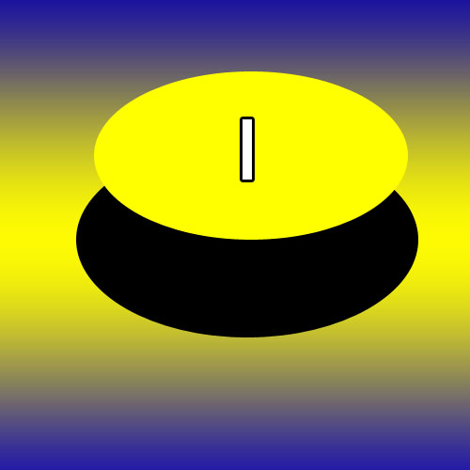
งาน

Slide 54
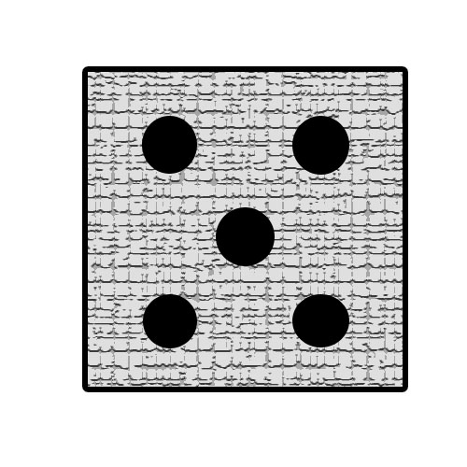
งาน

Slide 55

งาน

